Slide 1
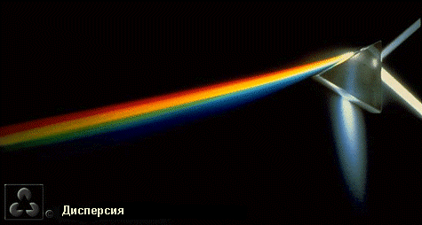
Разложение света
Автор: Александрова Н.В. преподаватель физики,
ГБОУ СП СПО «ПКТиМ» г. Балаково Саратовской области

Slide 2
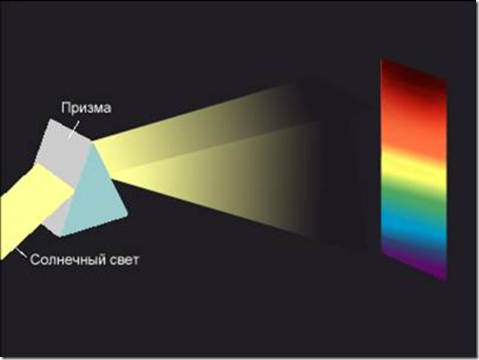

Slide 3
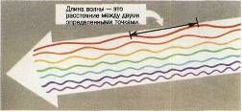

Slide 5
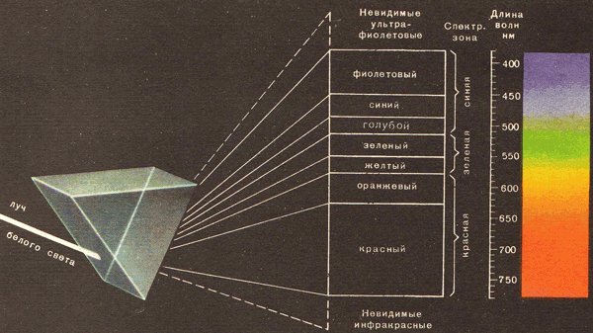

Slide 6
Каждый —
Охотник —
Желает —
Знать —
Где —
Сидит —
Фазан —
Красный
Оранжевый
Жёлтый
Зелёный
Голубой
Синий
Фиолетовый

Slide 7
Свет | Диапазон длин волн, нм | Диапазон частот, ТГц | Диапазон энергии фотонов, эВ
Красный | 625—740 | 480—405 | 1,68—1,98
Оранжевый | 590—625 | 510—480 | 1,98—2,10
Желтый | 565—590 | 530—510 | 2,10—2,19
Зеленый | 500—565 | 600—530 | 2,19—2,48
Голубой | 485—500 | 620—600 | 2,48—2,56
Синий | 440—485 | 680—620 | 2,56—2,82
Фиолетовый | 380—440 | 790—680 | 2,82—3,26

Slide 8
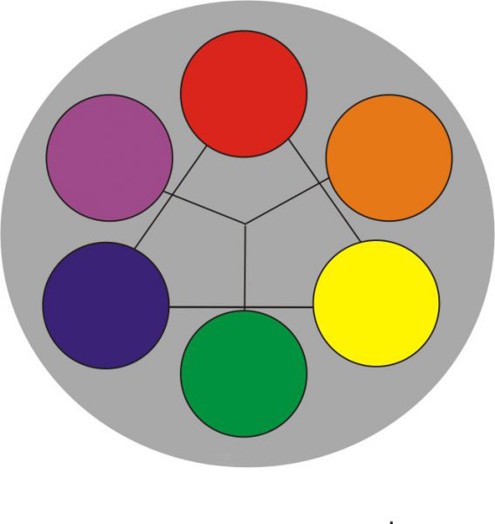
Цветовой треугольник

Slide 9
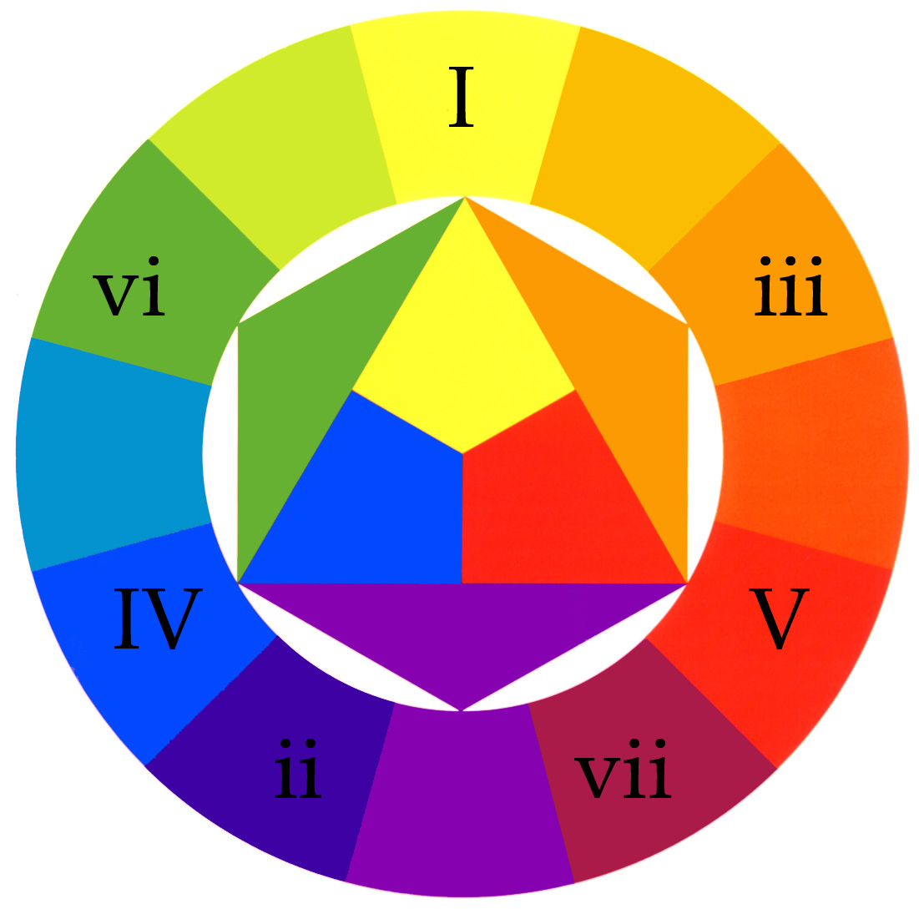
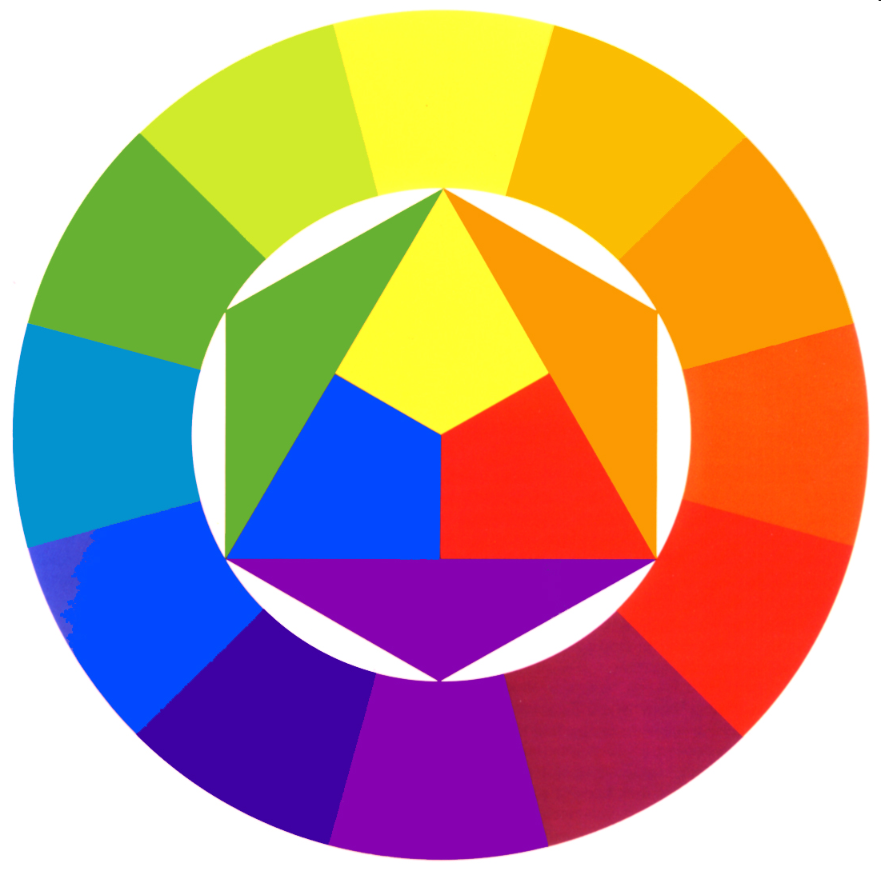
Основные и дополнительные цвета

Slide 10
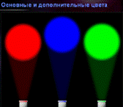
Оптическое смешение

Slide 11
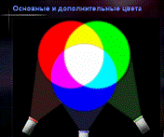
Смешение цветов

Slide 12
Смешение красок

Slide 13
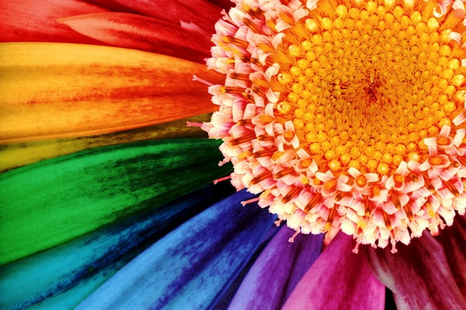
Интернет - ресурсы
http://festival.1september.ru/articles/534726/
http://rutracker.org/forum/viewtopic.php?t=507879
http://www.az-print.com/index.shtml?FAQ&Heidelberg/index
http://lifeglobe.net/blogs/details?id=462
http://images.yandex.ru/

